Slide 1
Государственное автономное профессиональное образовательное учреждение Чувашской Республики «Вурнарский сельскохозяйственный техникум» Министерства образования и молодежной политики Чувашской Республики
Концепция
Студенческого Научного Общества
Вурнарского сельскохозяйственного техникума
Вурнары, 2022
https://vk.com/club172081890
1/10

Slide 2
Государственное автономное профессиональное образовательное учреждение Чувашской Республики «Вурнарский сельскохозяйственный техникум» Министерства образования и молодежной политики Чувашской Республики
Члены СНО
Руководитель СНО Васильева Ирина Геннадьевна
Председатель СНО
Вопилов Лев Романович
https://vk.com/club172081890
2/10

Slide 3
Государственное автономное профессиональное образовательное учреждение Чувашской Республики «Вурнарский сельскохозяйственный техникум» Министерства образования и молодежной политики Чувашской Республики
Цели студенческого научного общества
создание условий для самореализации обучающихся в пространстве научного творчества;
формирование ценностного отношения к научно-исследовательской и другой проектной деятельности;
поддержка одаренных обучающихся и развитие их интеллектуального потенциала;
содействие работе педагогическому коллективу по повышению качества подготовки квалифицированных кадров.
https://vk.com/club172081890
3/10

Slide 4
Государственное автономное профессиональное образовательное учреждение Чувашской Республики «Вурнарский сельскохозяйственный техникум» Министерства образования и молодежной политики Чувашской Республики
Структура СНО
Руководитель СНО «ВСХТ»
Председатель СНО
Руководители кружков –
преподаватели, мастера ПО
Заместитель председателя СНО
Члены СНО
(35 участников)
Цикловая комиссия по профессиям и специальностям технического профиля
Цикловая комиссия по предметам общеобразовательных дисциплин
Цикловая комиссия по профессиям и специальностям естественнонаучного профиля
Цикловая комиссии по воспитательной работе и социальным вопросам
https://vk.com/club172081890
4/10

Slide 5
Государственное автономное профессиональное образовательное учреждение Чувашской Республики «Вурнарский сельскохозяйственный техникум» Министерства образования и молодежной политики Чувашской Республики
Направления деятельности СНО
СНО
Научно-исследовательская деятельность
Опытно-экспериментальная деятельность
Просветительская деятельность
Творческая деятельность
https://vk.com/club172081890
5/10

Slide 6
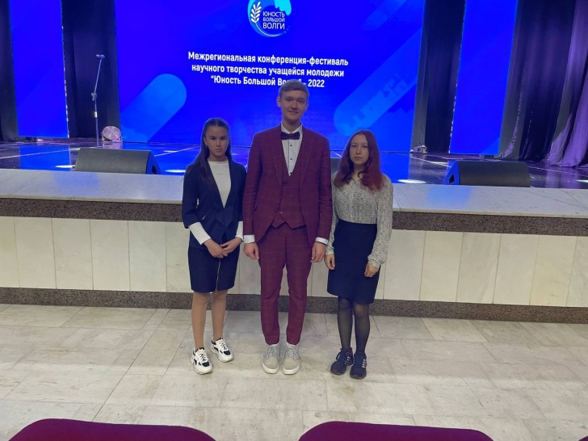
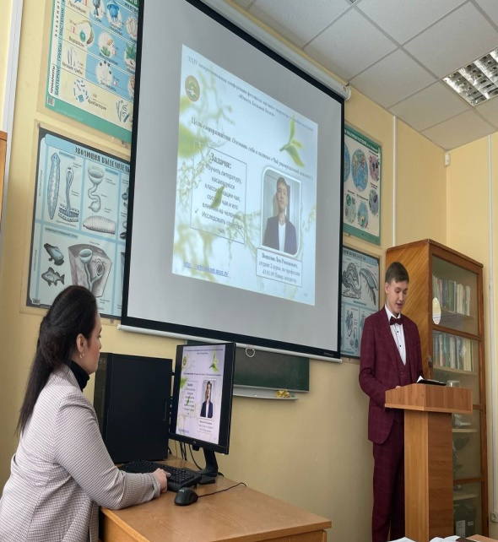
Государственное автономное профессиональное образовательное учреждение Чувашской Республики «Вурнарский сельскохозяйственный техникум» Министерства образования и молодежной политики Чувашской Республики
Научно-исследовательская деятельность
Участие в конкурсах, олимпиадах и других мероприятиях разного уровня
Межрегиональная конференция-фестиваль научного творчества учащейся молодежи «Юность Большой Волги»
Международная студенческая научно – практическая конференция
«Наука. Юность. Творчество»
https://vk.com/club172081890
6/10

Slide 7
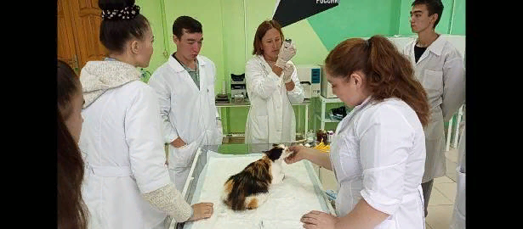
Государственное автономное профессиональное образовательное учреждение Чувашской Республики «Вурнарский сельскохозяйственный техникум» Министерства образования и молодежной политики Чувашской Республики
Опытно-экспериментальная деятельность
- проведение мини-исследований
в техникуме;
разработка профессионально ориентированных проектов;
участие в конкурсах профмастерства
https://vk.com/club172081890
7/10

Slide 8
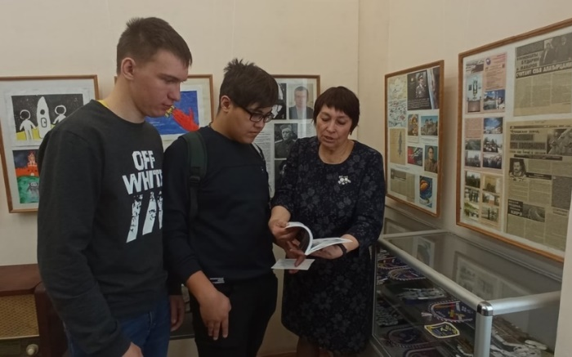
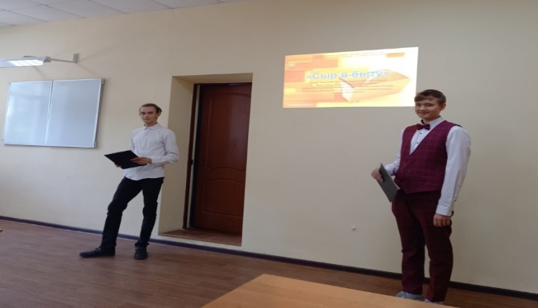
Государственное автономное профессиональное образовательное учреждение Чувашской Республики «Вурнарский сельскохозяйственный техникум» Министерства образования и молодежной политики Чувашской Республики
Творческая деятельность
работа над курсовыми и ВКР (дипломными проектами);
подготовка и участие в ежегодной научно-практической конференции техникума
https://vk.com/club172081890
8/10

Slide 9
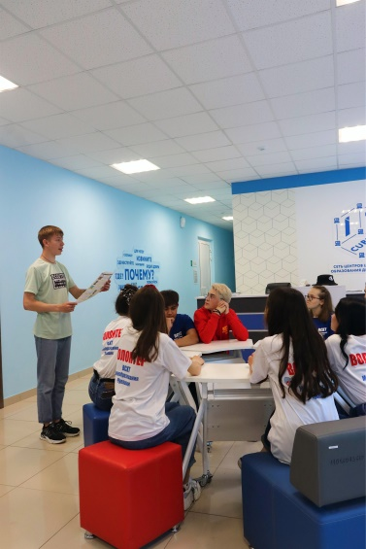
Государственное автономное профессиональное образовательное учреждение Чувашской Республики «Вурнарский сельскохозяйственный техникум» Министерства образования и молодежной политики Чувашской Республики
Просветительская деятельность
- информационные заседания, консультации;
- проведение регулярных обзоров научно-популярной литературы;
- организация творческих встреч с представителями науки и практики;
- организация и проведение воспитательно-образовательных мероприятий
https://vk.com/club172081890
9/10

Slide 10
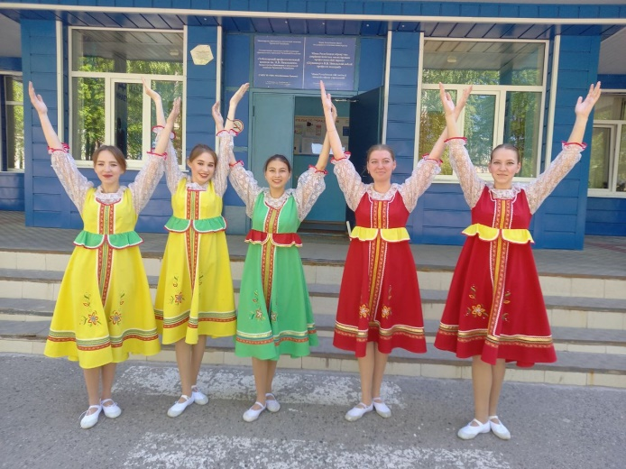
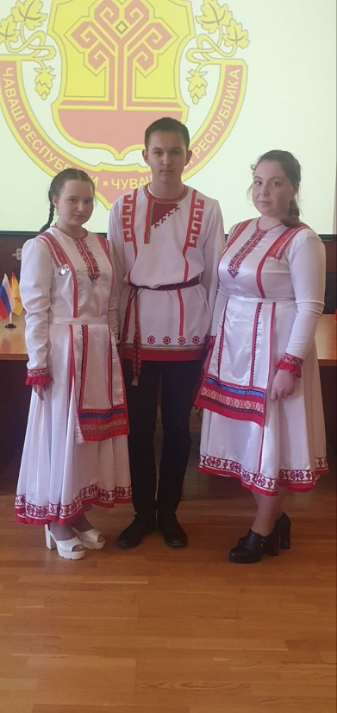
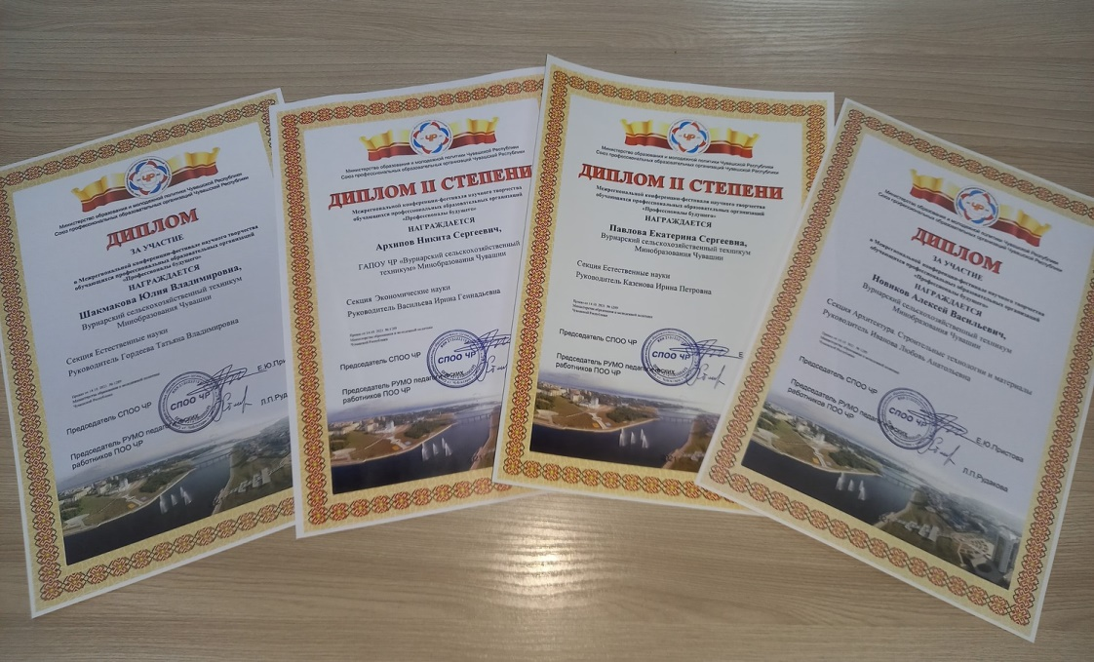
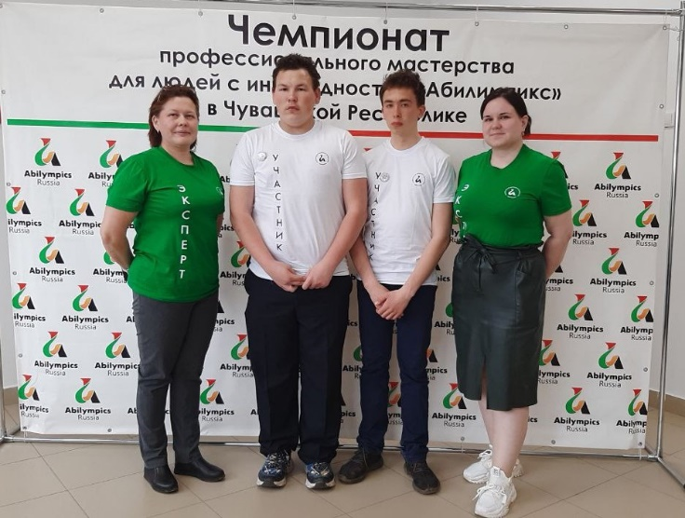
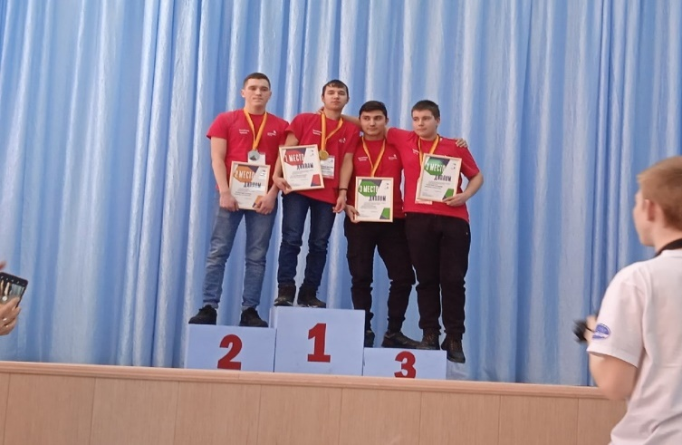
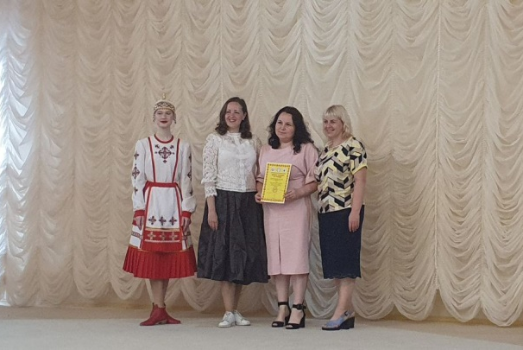
Государственное автономное профессиональное образовательное учреждение Чувашской Республики «Вурнарский сельскохозяйственный техникум» Министерства образования и молодежной политики Чувашской Республики
Учёба - профессия - успех!
https://vk.com/club172081890
10/10

